Slide 1
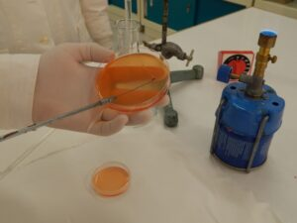
ΚΑΛΛΙΕΡΓΕΙΕΣ
ΟΡΙΣΜΟΣ

Slide 2

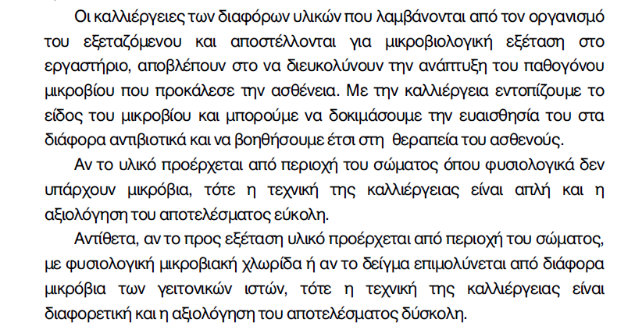
ΠΩΣ ΛΑΜΒΑΝΟΥΜΕ ΤΟ ΥΛΙΚΟ ΑΠΟ ΤΟΝ ΟΡΓΑΝΙΣΜΟ

Slide 3
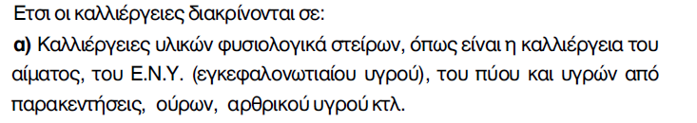
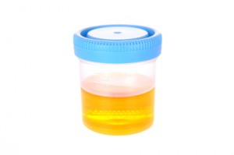
ΠΩΣ ΔΙΑΚΡΙΝΟΝΤΑΙ ΟΙ ΚΑΛΛΙΕΡΓΕΙΕΣ

Slide 4
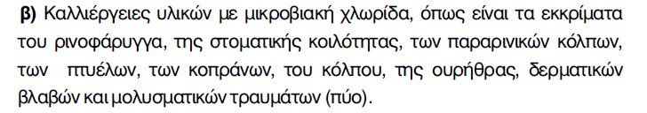
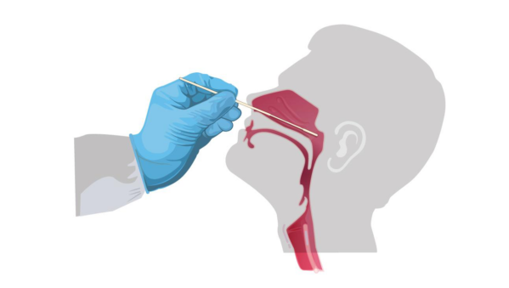

Slide 5
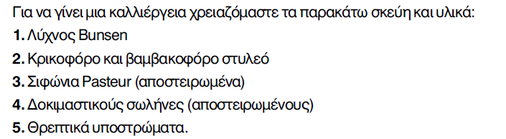
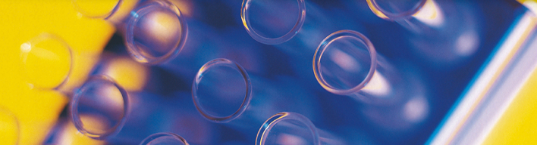
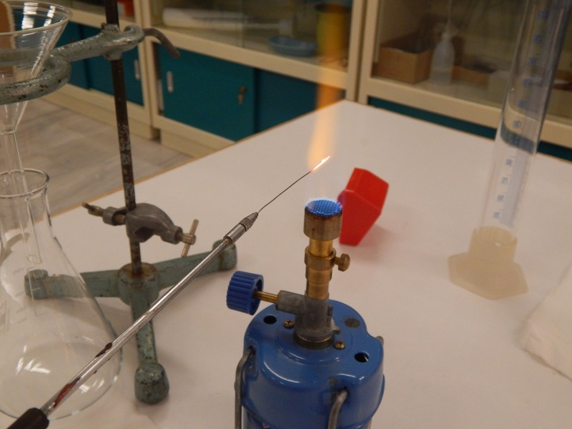
ΥΛΙΚΑ ΚΑΙ ΣΚΕΥΗ

Slide 6

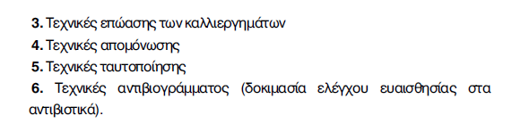
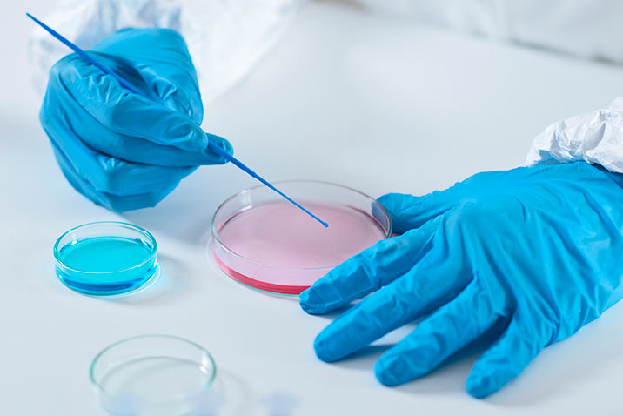
ΤΕΧΝΙΚΗΣ ΕΦΑΡΜΟΓΗΣ

Slide 7
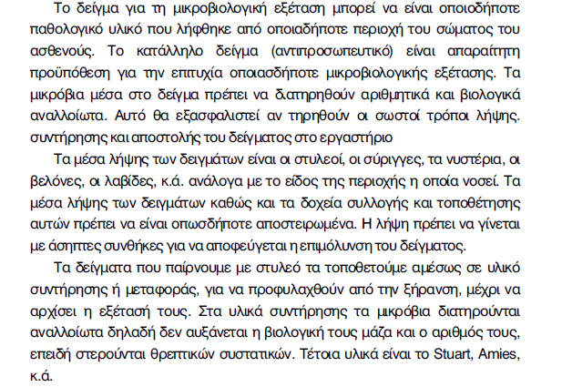
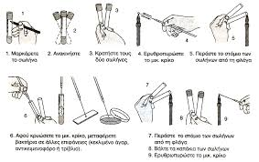
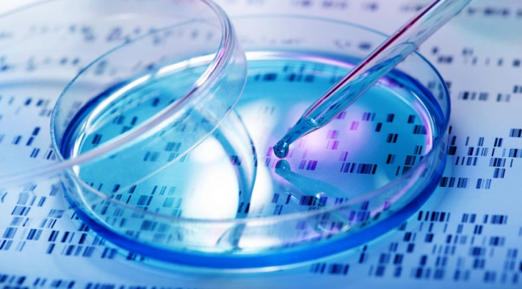
ΤΕΧΝΙΚΗ ΛΗΨΗ ΤΟΥ ΔΕΙΓΜΑΤΟΣ

Slide 8
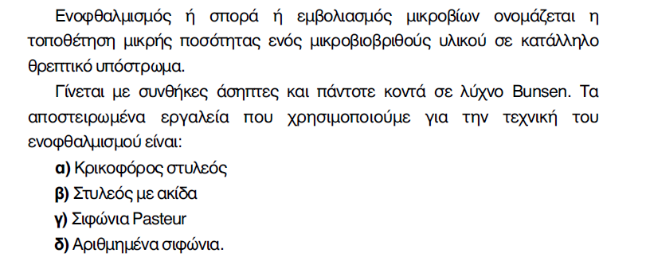
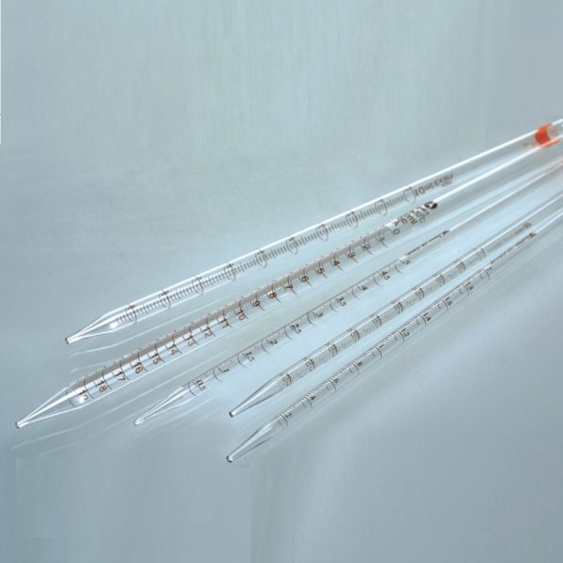
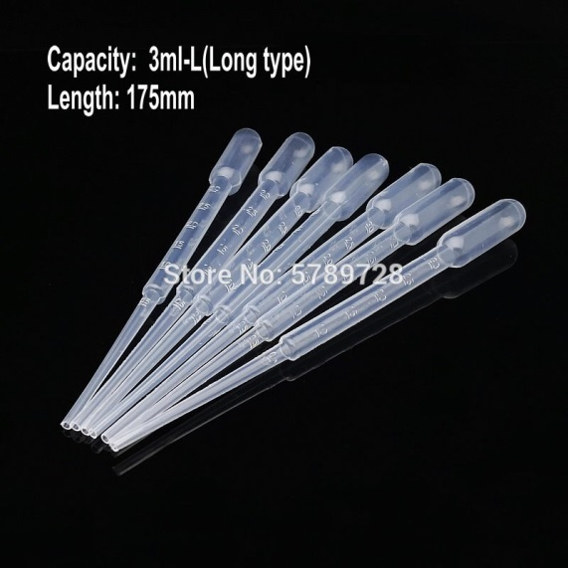
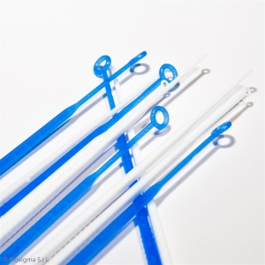
ΤΕΧΝΙΚΕΣ ΕΝΟΦΘΑΛΜΙΣΜΟΥ ΣΤΑ ΘΡΕΠΤΙΚΑ ΥΛΙΚΑ

Slide 9
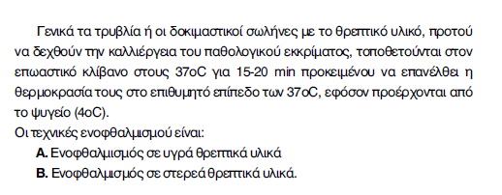
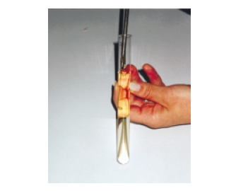
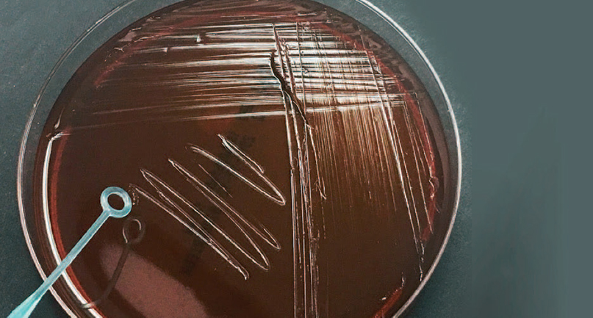

Slide 10
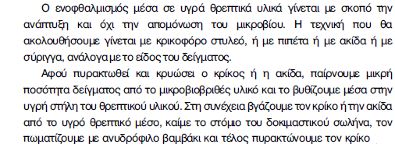
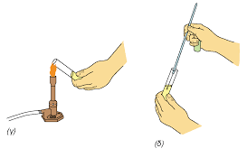
ΕΝΟΦΘΑΛΜΙΣΜΟΣ ΣΕ ΥΓΡΑ ΘΡΕΠΤΙΚΑ ΥΛΙΚΑ

Slide 11
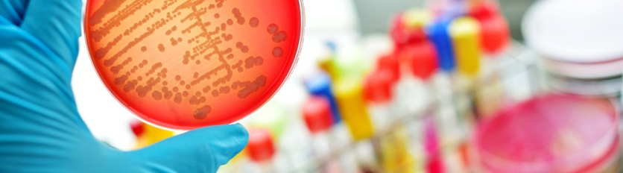
ΤΕΛΟΣ ΠΑΡΟΥΣΙΑΣΗΣ

